Slide 1
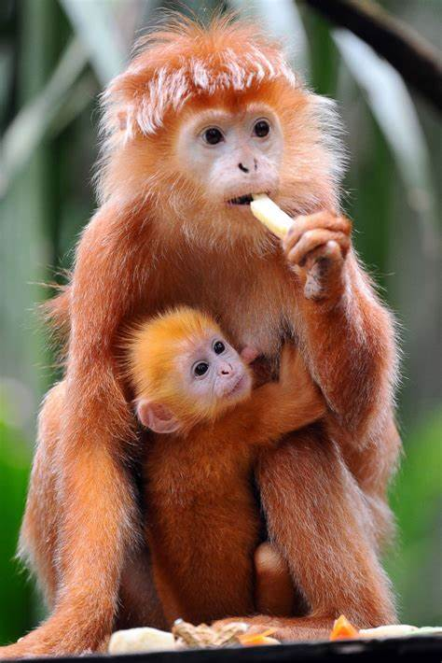
1.值日生
【题目1描述】 小猴放学了 , 但今天有一些同学要留下来打扫卫生 . 老师说 :" 今天轮到学号是 5 的倍数的同 学打扫卫生啦 !", 但老师发现人不够 , 于是又说 :" 学号是 7 的倍数的同学也留下来吧 !", 但这样人又 太多了 , 于是老师决定 " 学号是 11 的倍数的同学今天就不用留下啦 ". 这时候小猴已经晕了 , 你来写一个程序帮他判断一下他需不需要留下吧 .

Slide 2
1.值日生
【输入格式】 1 行， 1 个正整数 n, 表示小猴的学号。 【输出格式】 1 行，如果小猴需要留下则输出 “YES”, 否则输出 “NO”.

Slide 3
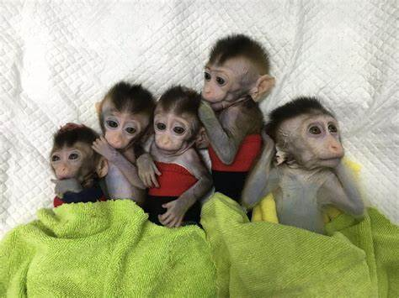
2.抢香蕉
【题目2描述】 n只小猴展开了 " 蕉王争霸赛 ", 它们的编号分别为1∼n, 它们会进行m轮比拼 , 每轮有一个胜利者 , 胜利者会得到一根香蕉 . 最终 , 得到香蕉最多的选手将获得 " 蕉王 " 称号 . 你自觉 " 蕉 " 力不足 , 只好给大家计分 . 你会得到每一轮比赛的胜利者的编号 , 请告诉列出1∼n号选手的得分 , 再给出 " 蕉王 " 获得的香蕉数 .

Slide 4
2.抢香蕉
【输入格式】 第 1 行， 2 个正整数 n,m, 分别表示选手数和比赛轮数(1≤n,m≤100)。
第 2 行， m 个用空格隔开的正整数 , 分别表示每一轮获胜者的编号。
【输出格式】
输出共 n +1 行 .
前 n 行依次为 1-n 号选手的得分 ;
最后一行为 " 蕉王 " 获得的香蕉数 ( 如果有并列 , 只输出一次 ).

Slide 5
3.多边形数
【题目3描述】多边形数是数学上有趣的一类数 . 三⻆形数 , 四边形数 , 五边形数和六边形数是其中 4 种 , 定义如下 : 第 n 个三⻆形数为 :n(n +1)/2, 前几个三⻆形数为 1,3,6,10,15,… 第 n 个四边形数为 :n^2 , 前几个四边形数为 1,4,9,16,25,… 第 n 个五边形数为 :n(3n-1)/2, 前几个五边形数为 1,5,12,22,35,… 第 n 个六边形数为 :n(2n-1), 前几个六边形数为 1,6,15,28,45,… 有趣的是 , 有些正整数同时属于其中两类 , 例如 6 既是三⻆形数又是六边形数 , 但不是四边形数或五边形数; 9801 既是四边形数又是五边形数 , 但不是三⻆形数或六边形数 . 请编程找出 100000 以内的所有恰好属于上述四类多边形数中两类的正整数 .

Slide 6

3.多边形数
【输入格式】 无输入
【输出格式】 从小到大输出所有恰好属于上述四类多边形数中两类的数 , 每行一个.

Slide 7

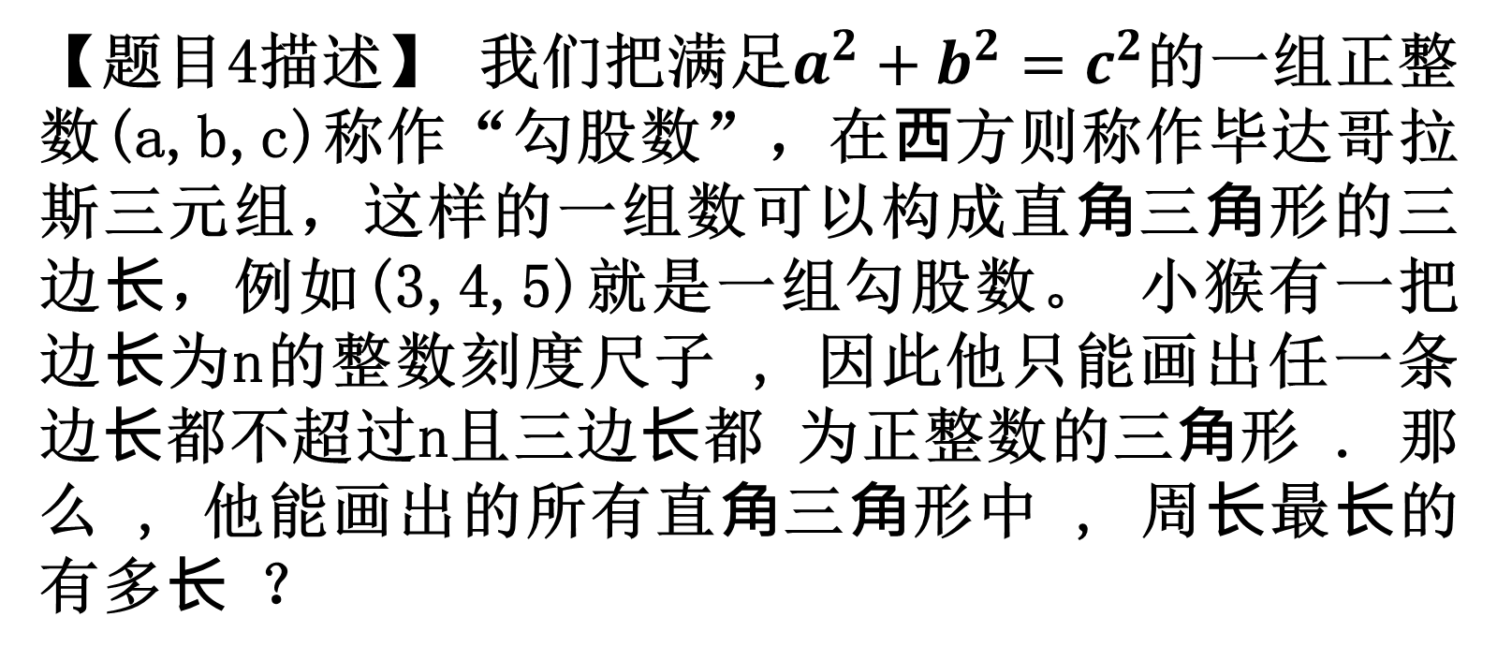
4.画三角形
【题目4描述】 我们把满足$a^{2}+b^{2}=c^{2}$的一组正整数(a,b,c)称作“勾股数”，在⻄方则称作毕达哥拉斯三元组，这样的一组数可以构成直⻆三⻆形的三边⻓，例如(3,4,5)就是一组勾股数。 小猴有一把边⻓为n的整数刻度尺子 , 因此他只能画出任一条边⻓都不超过n且三边⻓都 为正整数的三⻆形 . 那么 , 他能画出的所有直⻆三⻆形中 , 周⻓最⻓的有多⻓ ？

Slide 8
4.画三角形
【输入格式】 1 行， 1 正整数n.
【输出格式】 1 行， 1 个整数，为小猴能画出的直角三角形中周长最长的三角形的周长 .
【输入样例】
100
【输出样例】
240
【样例解释】 三边长都在 100 以内的整数边长直角三角形中 , 周长最长的周长为 240, 其三边长为 (60,80,100).
【数据说明】 对 40% 的数据1≤n≤20; 对 80% 的数据1≤n≤300; 对 100% 的数据1≤n≤10,000;

Slide 9

5.质数香蕉
【题目5描述】 小猴太喜欢吃香蕉了 , 就像喜欢数学那么喜欢 , 于是就在每个香蕉上写上了连续的一些正整数 , 并认为每个香蕉的 " 美味 " 程度恰好为这些数中的质数个数 . 如果你知道一个香蕉上最小的数和最大的数 , 那你就知道这个香蕉的美味程度了 , 例如一个香蕉上最大和最小的数分别是 2,10, 那么这根香蕉的 " 美味 " 程度就是 4, 因为香蕉上的数是2,3,4,5,6,7,8,9,10, 其中恰好有 4 个质数 2,3,5,7. 小猴有很多香蕉 , 请帮他找出最 " 美味 " 的香蕉的编号吧 , 这根香蕉吃起来一定有真理的味道 !

Slide 10
【输入格式】 第 1 行， 2 个正整数n,m, 表示小猴有n根香蕉 , 并且香蕉上的所有数大小都不超过m。 接下来n行，每行 3 个正整数，分别表示每一根香蕉的编号i, 香蕉上最小的数a_i​和最大的数b_i​ , 保证香蕉的编号各不相同 . 【输出格式】 输出共 1 行， 1 个整数，为最 " 美味 " 的香蕉的编号 , 如果有多个香蕉都是最美味的 , 则只输出 最小的编号
【输入样例】
3 100
2333 2 10
10108899 29 29
666 1 100
【输出样例】
666
【样例解释】 编号 2333 的香蕉上写的是整数 2,3,…,10, 美味程度为 4; 编号 10108899 的香蕉上写的是整数 29, 美味程度为 1; 编号 666 的香蕉上写的是整数 1,2,…,100, 美味程度为 25, 我们熟知 100 以内有 25 个质数 ; 因此最美味的香蕉编号为 666

